Slide 1
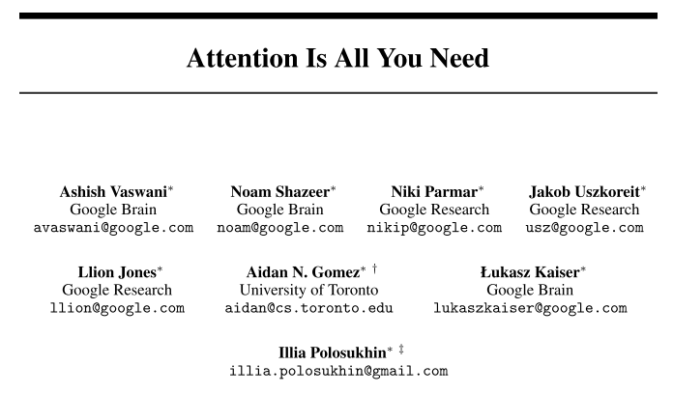
NIPS 2017
Jiaqi Liu

Slide 2
Outline
Encoder-Decoder Architecture
Attention Model
Transformer
Scaled Dot-Product Attention
Multi-Head Attention
Feed-Forward Networks
Positional Encoding
Experiments
Notes:
Google 学术 被引617次
共有450人去参加NIPS大会，而我们知道NIPS 2017的参会人数总共有5000。谷歌有45（6.64%）篇入选论文。共678篇入选。

Slide 3
Outline
Encoder-Decoder Architecture
Attention Model
Transformer
Scaled Dot-Product Attention
Multi-Head Attention
Feed-Forward Networks
Positional Encoding
Experiments

Slide 4
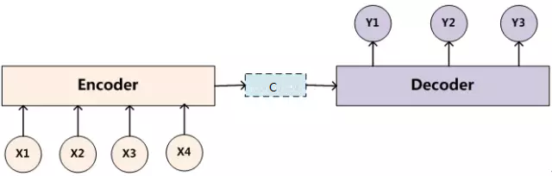


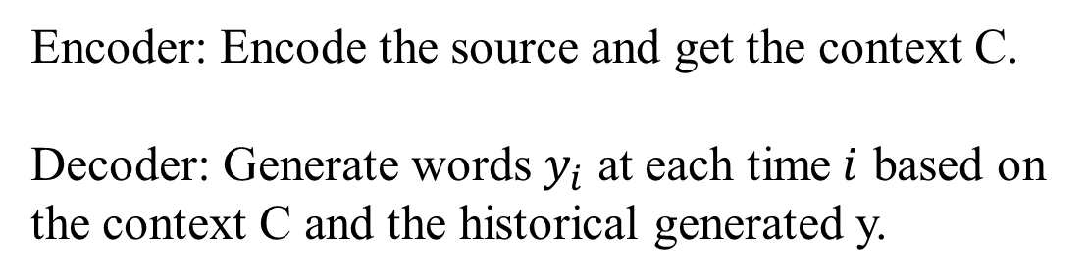
根据句子Source的中间语义表示C和之前已经生成的历史信息 来生成i时刻要生成的单词
Encoder-Decoder
Given the input sentence Source, expect to generate the target sentence Target.
Encoder: Encode the source and get the context C.
Decoder: Generate words $y_{i}$ at each time$i$ based on the context C and the historical generated y.

Slide 5
Encoder-Decoder
For example:
Machine translation: Source is Chinese sentences and Target is English sentences.
Extract text summaries: Source is an article and Target is description statements.
Q&A system: Source is a question and Target is an answer.
Notes:
不限于文本，还有的其他的用处
比如
语音识别：ED分别是语音流和文本信息
图像描述：ED分别是照片和描述的文字

Slide 6
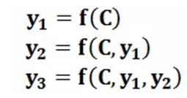
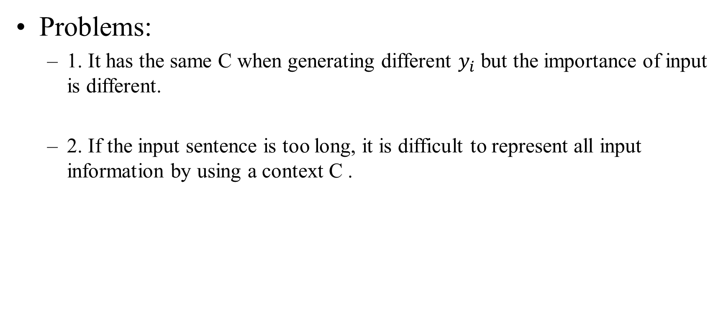
Encoder-Decoder
Problems:
1. It has the same C when generating different $y_{i}$ but the importance of input is different.
2. If the input sentence is too long, it is difficult to represent all input information by using a context C .

Slide 7
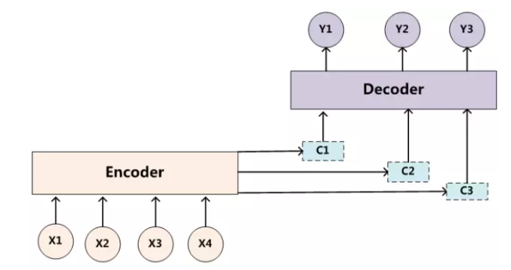

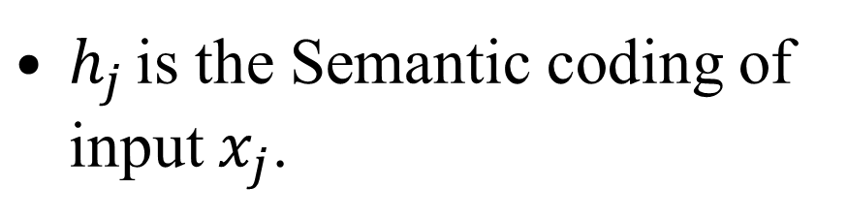
Encoder-Decoder
It's better to adjust the context C based on the current output word instead of using a fixed one.
$h_{j }$is the Semantic coding of input $x_{j}$.

Slide 8
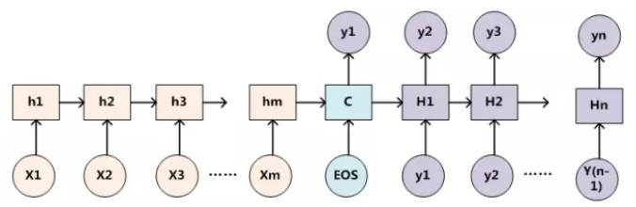
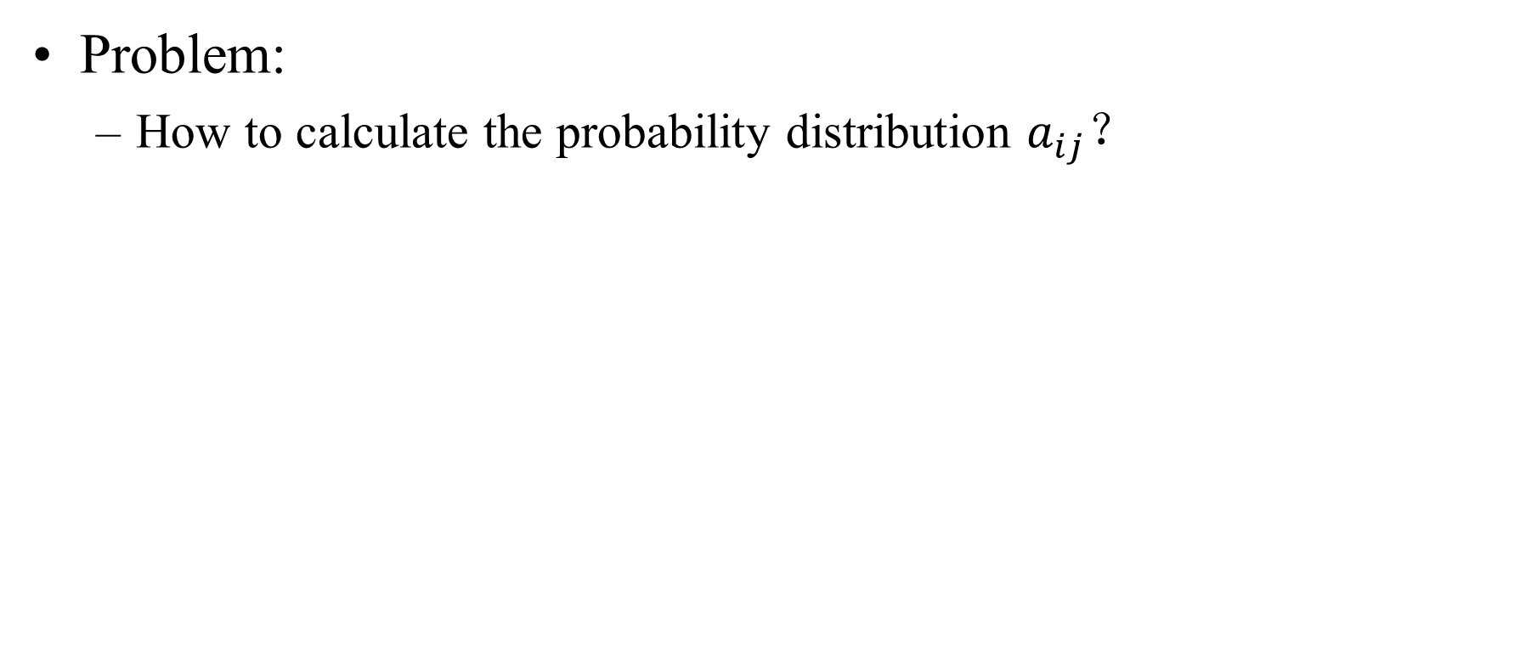
Encoder-Decoder
Problem:
How to calculate the probability distribution $a_{ij}$？
Encoder-Decoder Architecture of RNN

Slide 9
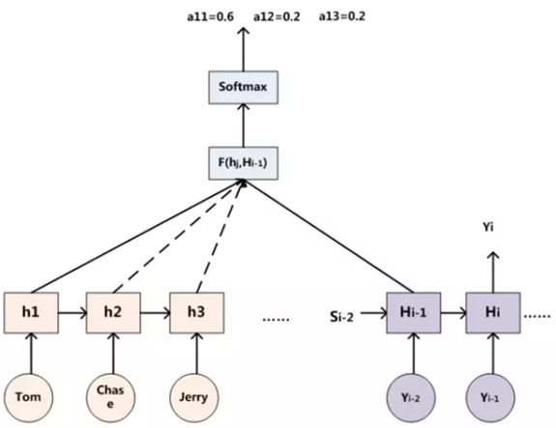
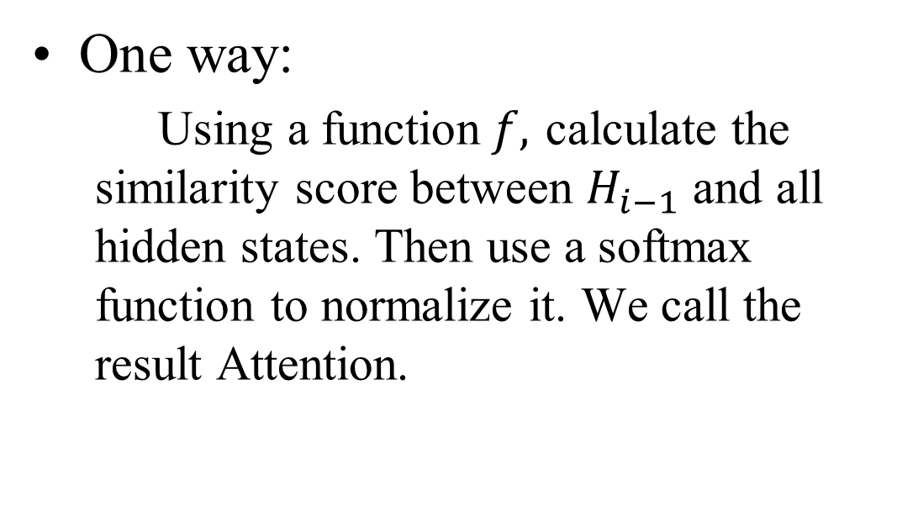
Encoder-Decoder
One way:
Using a function$f,$ calculate the similarity score between $H_{i−1}$ and all hidden states. Then use a softmax function to normalize it. We call the result Attention.

Slide 10
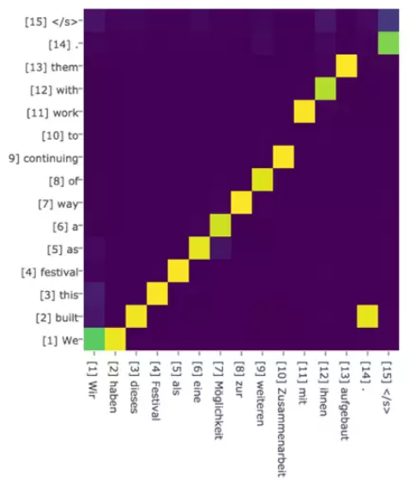
Encoder-Decoder
The value of attention in the English German translation.
The vertical axis represents English, and the horizontal axis represents German.

Slide 11
Outline
Encoder-Decoder Architecture
Attention Model
Transformer
Scaled Dot-Product Attention
Multi-Head Attention
Feed-Forward Networks
Positional Encoding
Experiments

Slide 12
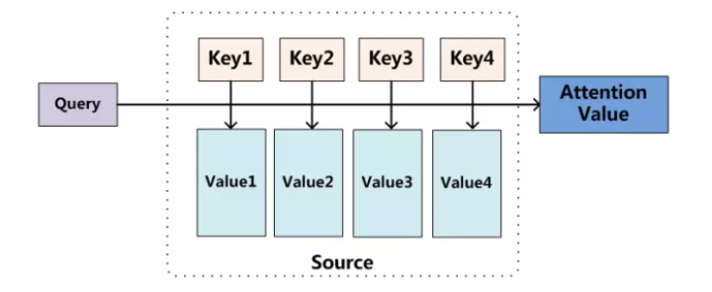
Attention Model
Key idea:（Q,K,V）
Calculate the similarity between an element in target(Query) and all element in source(Key).
Each key has a unique Value.
Attention :Weighted sum of similarity(normalization after softmax)
to Value.

Slide 13
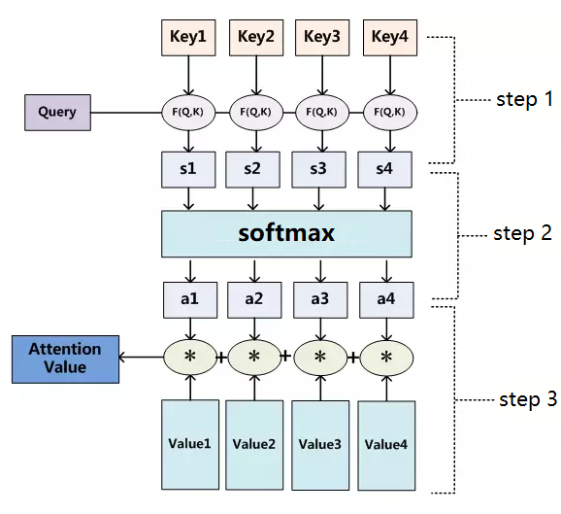
Attention Model
Some ways of calculating similarity.

Slide 14
Self Attention
If the key belongs to the Source, we called it Self Attention. We can also understand it as a special attention system. At this time Target=Source.
In other words:
Attention :（X,X,V）, X=Target or X=Source.

Slide 15
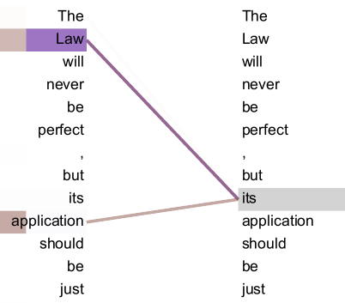
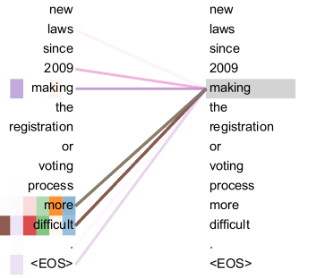
Self Attention
This method can get the phrase features of sentences and Grammatical features.
Such as the word 'its' refer to the word 'law'.
Such as the phrase ' making ...more difficult'.
Notes:
【重要，！！~~】
很明显，引入Self Attention后会更容易捕获句子中长距离的相互依赖的特征，因为如果是RNN或者LSTM，需要依次序序列计算，对于远距离的相互依赖的特征，要经过若干时间步步骤的信息累积才能将两者联系起来，而距离越远，有效捕获的可能性越小。
但是Self Attention在计算过程中会直接将句子中任意两个单词的联系通过一个计算步骤直接联系起来，所以远距离依赖特征之间的距离被极大缩短，有利于有效地利用这些特征。

Slide 16
Outline
Encoder-Decoder Architecture
Attention Model
Transformer
Scaled Dot-Product Attention
Multi-Head Attention
Feed-Forward Networks
Positional Encoding
Experiments

Slide 17
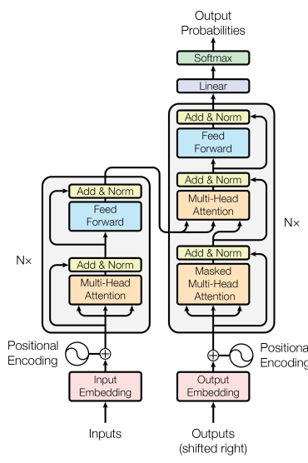
The Transformer model architecture
The model consists of encoder part add decoder part.
Encoder has two sub-layer.
Decoder has three sub-layer.

Slide 18
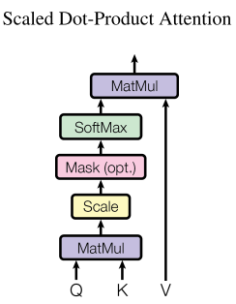


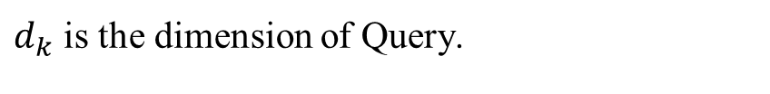
Encoder part
Scaled Dot-Product Attention
$d_{k}$ is the dimension of Query.
Feed-Forward Networks
Notes:
其目的在于调节的作用，使得内积不易过大。
（当dk大的时候，意味着输入数据的维度比较大，作者认为这时候点积的结果比较大，导致softmax变化的比较极端）

Slide 19
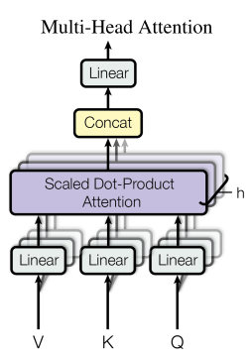

Multi-Head Attention
Multi-head attention allows the model to jointly attend to information from different representation subspaces at different positions.
Notes:
首先，需要对query、key和value进行一个线性变换；然后输入到缩放点积attention机制，重复做h次，每次的输入为线性变换后的原始输入，这里，多头就是指做多次attention之后进行拼接，每一次算一个头，每次Q、K和V的线性变换参数W是不一样的；最后，将拼接后的模型做一次线性变换，得到的值为多头attention的结果。
【作用】：可以看出，多头attention与传统的attention区别在于计算了h次，这样可以从不同的维度和表示子空间里学习到相关的信息，可通过attention可视化机制来验证。

Slide 20
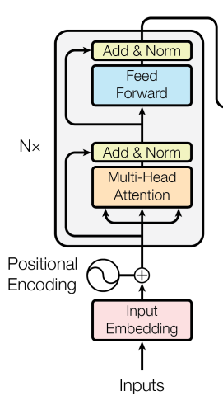
Encoder Part
One layer of Encoder Part consists:
Multi-Head Attention layer
Feed Forward
Add & Norm
The Encoder Part is represented by the multi layer stack structure .

Slide 21
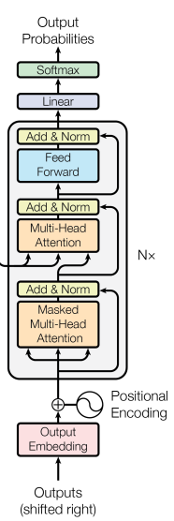
Decoder Part
One layer of Decoder Part consists:
Multi-Head Attention layer(Masked)
Multi-Head Attention layer
Feed Forward
Add & Norm
Using mask to prevent backward data.
Notes:
N=6
除了encoder中的两个子层外，decoder还有第三个个子层
第三个子层对encoder的输出做多头attention
我们还修改解码器堆栈中的self-attention子层，以防止位置关注到后面的位置。 这种掩码结合将输出嵌入偏移一个位置，确保对位置的预测 i 只能依赖小于i 的已知输出。
In our model, we share the same weight matrix between the two embedding layers and the pre-softmax
linear transformation, similar to [24]. In the embedding layers, we multiply those weights by
√ d_model .
只是采用 0-1mask 消除右侧单词对当前单词 attention 的影响。
2. Multi-head attention(with encoder) 引入 encoder 部分的输出在此处作为 multi-head 的其中几个 head。

Slide 22
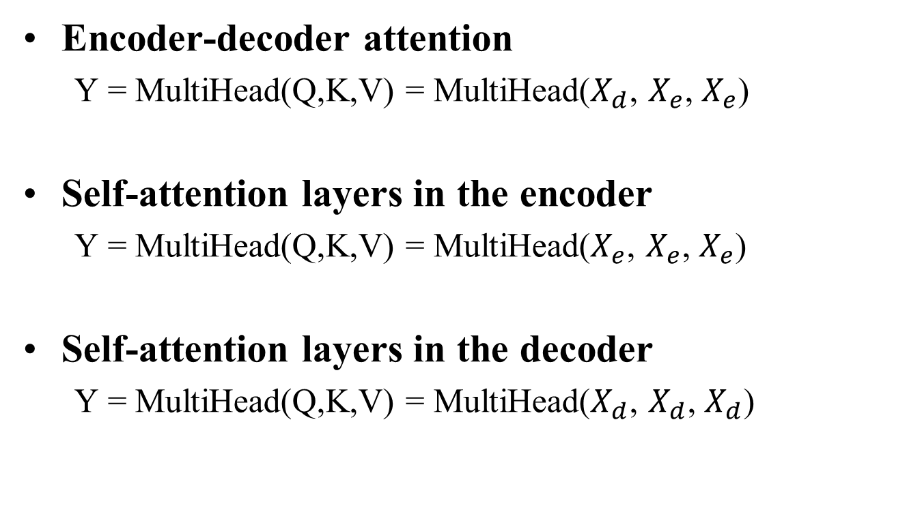
Three attention layer in the model
Encoder-decoder attention
Y = MultiHead(Q,K,V) = MultiHead($X_{d}$, $X_{e}$, $X_{e}$)
Self-attention layers in the encoder
Y = MultiHead(Q,K,V) = MultiHead($X_{e}$, $X_{e}$, $X_{e}$)
Self-attention layers in the decoder
Y = MultiHead(Q,K,V) = MultiHead($X_{d}$, $X_{d}$, $X_{d}$)
Notes:
K=V=Q，即里面的每个词都要和该句子中的所有词进行attention计算，其主要目的是学习句子内部的词依赖关系，捕获句子中的内部结构.
第一个：允许解码器中每一个位置都可以全局的看到编码器的所有的输出（和传统的ED模型一致）
第二个：每一个位置可以看到全部的上一个encoder的全部输出
第三个：在解码器中加了mask的原因，捕获该位置及之前所有位置的信息。

Slide 23
Positional Encoding
Problem：
There is no circular structure in the model, so how to use the location information of the input data?
One way is to use position embedding.

Slide 24
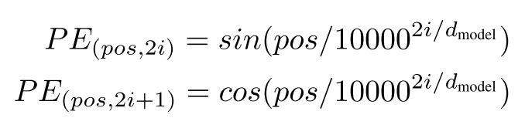
Positional Encoding
Pos is the position and i is the dimension of input.
Why use trigonometric functions?
One explanation is that it is convenient to calculate relative position between inputs.
Notes:
Since our model contains no recurrence and no convolution, in order for the model to make use of the
order of the sequence, we must inject some information about the relative or absolute position of the
tokens in the sequence. To this end, we add "positional encodings" to the input embeddings at the bottoms of the encoder and decoder stacks.
因为这个模型没有循环结构，模型可以感知全局的数据，但是缺不能感知位置信息。所以要额外的加入位置信息。
选这个的好处：可以更好的计算相对位置信息（三角函数）
也就是说，位置编码的每个维度对应于一个正弦曲线。 这些波长形成一个几何级数，从2π 到10000 ⋅ 2π。
使用它的原因： 我们选择这个函数是因为我们假设它允许模型很容易学习对相对位置的关注，因为对任意确定的偏移k, PE_{pos+k}可以表示为PE_{pos}的线性函数。

Slide 25
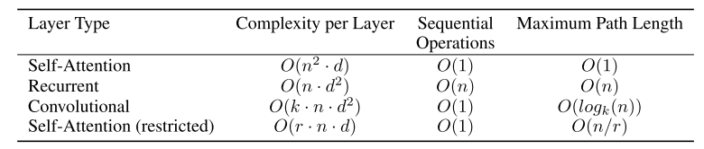
Self attention in the article
Why self attention？
The total computational complexity per layer
The amount of computation that can be parallelized
The path length between long-range dependencies in the network
Notes:
Self-attention即K=V=Q，例如输入一个句子，那么里面的每个词都要和该句子中的所有词进行attention计算。目的是学习句子内部的词依赖关系，捕获句子的内部结构。
对于使用自注意力机制的原因，论文中提到主要从三个方面考虑（每一层的复杂度，是否可以并行，长距离依赖学习），并给出了和RNN，CNN计算复杂度的比较。可以看到，如果输入序列n小于表示维度d的话，每一层的时间复杂度self-attention是比较有优势的。当n比较大时，作者也给出了一种解决方案self-attention（restricted）即每个词不是和所有词计算attention，而是只与限制的r个词去计算attention。在并行方面，多头attention和CNN一样不依赖于前一时刻的计算，可以很好的并行，优于RNN。在长距离依赖上，由于self-attention是每个词和所有词都要计算attention，所以不管他们中间有多长距离，最大的路径长度也都只是1。
第三个是网络中长距离依赖之间的路径长度。 学习长距离依赖性是许多序列转导任务中的关键挑战。 影响学习这种依赖性能力的一个关键因素是前向和后向信号必须在网络中传播的路径长度。 输入和输出序列中任意位置组合之间的这些路径越短，学习远距离依赖性就越容易[12]。 因此，我们还比较了由不同图层类型组成的网络中任意两个输入和输出位置之间的最大路径长度。
参数说明： n 为序列的长度，d 为表示的维度，k 为卷积的核的大小，r 为受限self-attention中邻域的大小。
三列的意义：复杂度，时序操作最大数，任意两个输出输出之间的距离
输入和输出序列中任意位置组合之间的这些路径越短，学习远距离依赖性就越容易
【解释这个表格】

Slide 26
Outline
Encoder-Decoder Architecture
Attention Model
Transformer
Scaled Dot-Product Attention
Multi-Head Attention
Feed-Forward Networks
Positional Encoding
Experiments

Slide 27
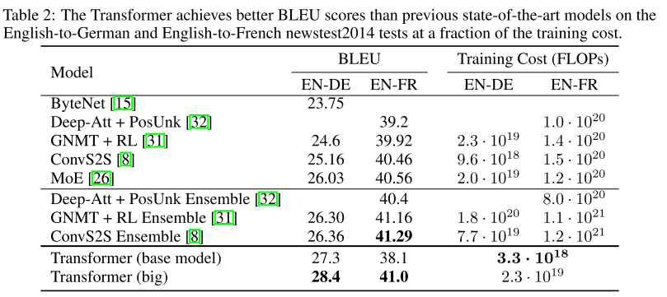
Experiments
Notes:
最后我们看一下实验结果，在WMT2014的英德和英法机器翻译任务上，都取得了先进的结果，且训练速度优于其他模型。
关联一组输入输出信号的代价（随距离）：linearly for ConvS2S and logarithmically for ByteNet. 导致，远距离依赖的学习很困难（This makes it more difﬁcult to learn dependencies between distant positions ）但是在这个模型中是个常数。
BLEU的全名为：bilingual evaluation understudy，即：双语互译质量评估辅助工具。BLEU算法实际上在做的事：判断两个句子的相似程度。
Base model：训练12小时
Big model：训练3.5天
其他的模型：
ByteNet【2017，15个】：ByteNet的Decoder是直接叠放在Encoder上的（而不是压缩成一个C）
Deep+att+PosUnk【2016，32个】：基于lstm，在ED中间插入了interface层。【先提取信息，类似做了一个预处理】
GNMT+RL【2016，31个】：端到端。多层的LSTM叠加，含有残差网络。使用ED-ATT模型
ConvS2S【2017,8个】 ：对GNMT的改进，使用CNN代替RNN，解决时间依赖
MoE[2017,26个]：

Slide 28
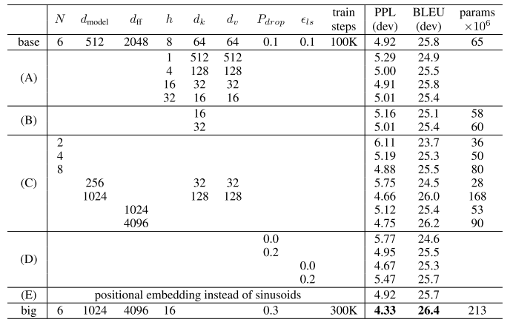
Experiments
Notes:
在表3的行（A）中，我们改变attention head的数量和attention key和value的维度，保持计算量不变，如3.2.2节所述。 虽然只有一个head attention比最佳设置差0.9 BLEU，但质量也随着head太多而下降。
在行（E）中，我们用学习到的位置嵌入[9]来替换我们的正弦位置编码，并观察到与基本模型几乎相同的结果。

